Slide 1
比较各种真菌孢子的特点
——杨捷梅 邝思颖 邓金玲 黄日聪 廖健莉

Slide 2
类别 | 孢子名称 | 染色体倍数 | 形成方式 | 形成特点 | 孢子形态 | 举例 | 所属菌种
无性孢子 | 孢囊孢子 | n | 内生 | 形成于菌丝的特化结构——孢子囊内 | 近圆形 | 根霉、毛霉 | 霉菌、（放线菌也存在）
无性孢子 | 游动孢子 | n | 内生 | 有鞭毛能游动的孢囊孢子 | 圆形、梨形、肾形等 | 疫霉属、腐霉属 | 霉菌
无性孢子 | 芽孢子 | n | 外生 | 由菌丝细胞产生突起，经过细胞壁紧缩最后脱离母细胞而成 | 近球形 | 毛霉、根霉 | 霉菌
有性孢子 | 卵孢子 | 2n | 内生 | 由两个大小不同的配子囊发育而成 |  | 同丝水霉 | 水霉
有性孢子 | 接合孢子 | 2n | 内生 | 两个配子囊接合后发育而成 | 厚壁、粗糙、黑壳 | 大毛霉、性殖根霉、葡枝根霉 | 毛霉
无性孢子 | 厚垣孢子 | n | 外生 | 部分菌丝细胞质浓缩变圆，细胞壁加厚而成 | 圆形、柱形 | 总状毛霉、白假丝酵母 | 霉菌、酵母菌
无性孢子 | 掷孢子 | n | 外生 | 在营养细胞生出的小梗上形成，经特殊的喷射机制被喷出 | 镰，豆，肾形 | 掷孢酵母 | 酵母菌
无性孢子 | 节孢子 | n | 外生 | 由菌丝断裂而成 | 常成串、短柱状 | 白地霉 | 霉菌
无性孢子 | 分生孢子 | n | 外生 | 由分生孢子梗顶端细胞特化成的单个或成簇的孢子 | 极多样 | 曲霉、青霉 | 霉菌
有性孢子 | 子囊孢子 | n | / | ①两个营养细胞直接交配而成； ②从产囊丝上产生 | 椭圆形 | 曲霉、青霉、赤霉菌 | 霉菌
有性孢子 | 担孢子 | n | / | 形成过程需要经过5个阶段 | 圆形 | 蕈菌 | 担子菌

Slide 3
孢囊孢子（sporangiospore）
产于孢子囊中的内生孢子。无鞭毛，在水中不能游动。
以原生质割裂形成。没有细胞壁。
孢子囊从菌丝顶端长出，或着生于有特殊形状的分枝孢囊梗上。孢囊梗顶端膨大成球形或锥形。
孢子囊成熟时，囊壁破裂散出孢囊孢子。

Slide 4
根霉的孢囊孢子

Slide 5
游动孢子（zoospore）
游动孢子多球形、梨形或肾形，无细胞壁。
产于孢子囊中的内生孢子。有鞭毛，在水中能游动。
孢子囊球形或不规则形，从菌丝顶端长出，或着生于有特殊形状的分枝孢囊梗上。
产生游动孢子的孢子囊称游动孢子囊。孢子囊产生在孢子囊梗上,成熟后脱落或不脱落，如瓜果腐霉菌、辣椒疫霉病菌等的孢子囊。

Slide 6
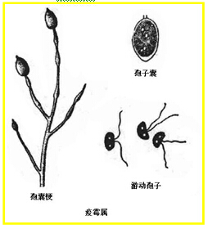
疫霉的游动孢子

Slide 7
芽孢子（budding spore）
由菌丝细胞如同发芽一样产生小突起，经过细胞壁紧缩最后脱离母细胞而成，形如球状。
毛霉和根霉在液体培养基中形成的一种“酵母型”细胞

Slide 8
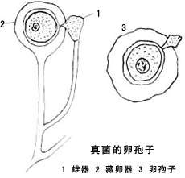
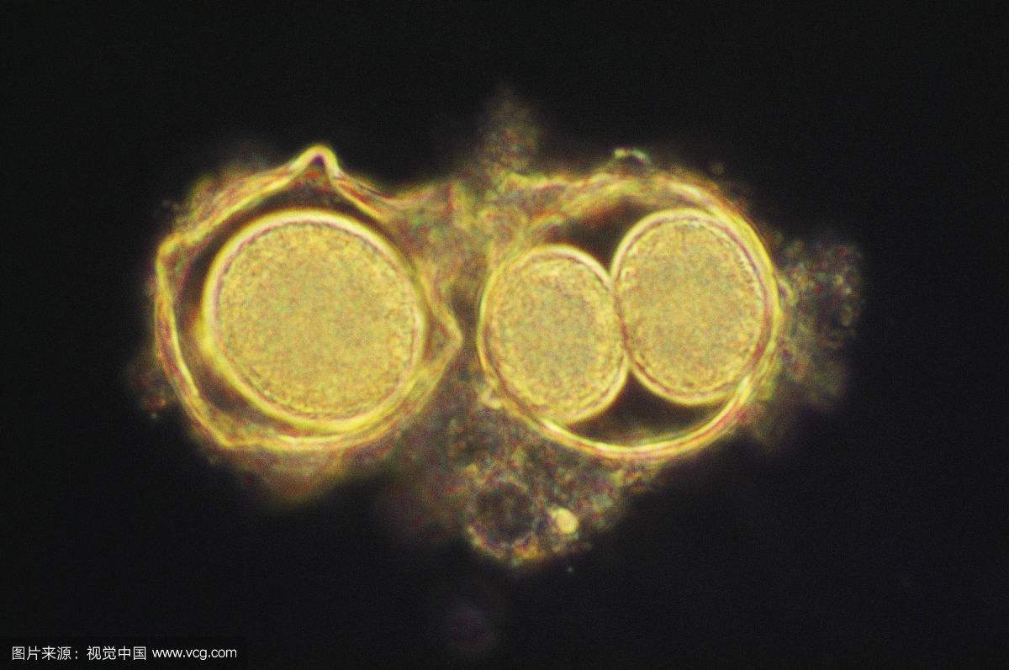
卵孢子
在形成藏卵器的藻菌类和藻类等生物中,藏卵器或其中的卵子与藏精器或精子相接合,由卵接合结果所形成的结构。
有时单性生殖所生成的同种结构也称卵孢子。接合前的卵称为卵球。

Slide 9
接合孢子（zyophore）
接合孢子是由菌丝生出的结构基本相似,形态相同或略有不同的两个配子囊接合而成。
根据产生接合孢子菌丝来源或亲和力不同，一般可分为同宗配合和异宗配合两类。
所谓同宗配合，即每一菌体都是自身可孕的，不靠别的菌体帮助而能独立地进行有性生殖。
所谓异宗配合，是指每一菌体都是自身不孕的，不管它是否雌雄同体，都需要借助别的可亲和菌体的不同交配型来进行有性生殖。

Slide 10
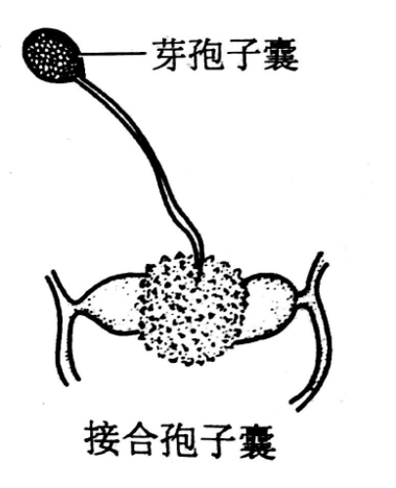
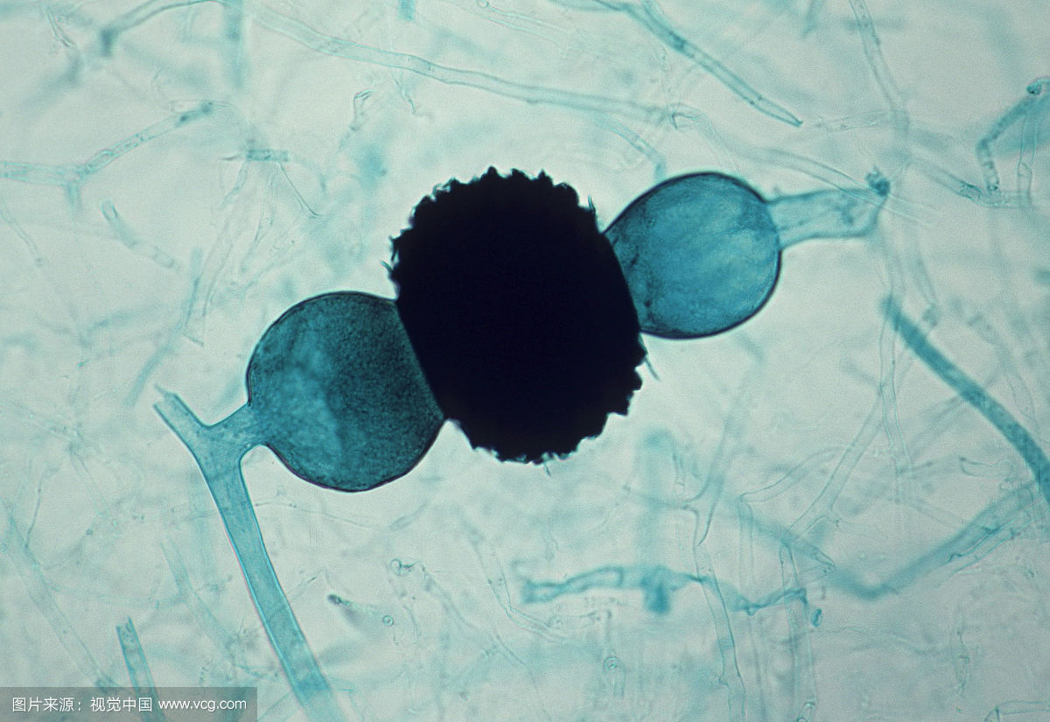
接合孢子
葡枝根霉的接合孢子

Slide 11
厚垣孢子(chlamydospore)
外生无性孢子，呈圆形或椭圆形，不能运动。
通常在不良环境下，由菌丝中间或顶端原生质浓缩密集,然后在其周围形成厚壁或原细胞壁加厚而成。
具有休眠特性，内含疏水营养物质,能抵御不良环境,条件适宜时,能再萌发成菌丝体。

Slide 12
白假丝酵母的厚垣孢子
厚垣孢子
芽孢子
白假丝酵母

Slide 13
掷孢子(ballistospore)
外生无性孢子，呈镰，豆，肾形。
掷孢子是在卵圆形的营养细胞上生出的小梗上形成的，孢子成熟后通过特殊喷射机制将孢子射出。
掷孢子仅由掷孢酵母属等少数酵母菌产生，且不同属的掷孢酵母产生掷孢子的能力，及能力的持久性，差异都很大。

Slide 14
节孢子
1、又称粉孢子，是外生无性孢子，常呈竹节状、短柱状
2、菌丝顶端停止生长后，菌丝中产生许多隔膜，在隔膜处断裂而形成大量两端平截的竹节状孢子
3、在条件适宜时，节孢子萌发产生新的菌丝。某些种类的真菌的节孢子还起到雄配子的作用。

Slide 15
白地霉节孢子图片

Slide 16
分生孢子
1、有隔菌丝的霉菌中最常见的一类无性孢子，常呈球形、卵形、柱形、纺锤形、镰刀形等不同形状，其形状、大小、颜色和着生方式，常作为菌种鉴定的重要依据。
2、菌丝体长出分生孢子梗，孢子梗顶端从上而下形成孢子或逐个形成孢子，孢子可借助风、水和动物传播。
3、有的分生孢子梗分化不明显，孢子单生、成串或成簇着生于孢子梗顶端，有的分生孢子梗分化明显并形成特殊形状。

Slide 17
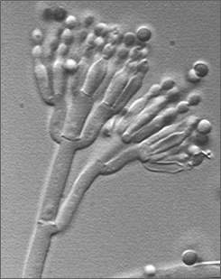
曲霉的分生孢子
青霉的分生孢子

Slide 18
子囊孢子 (ascospore)
形态一般为椭圆形，有的是针状态体或带有隔壁。在表面上可以看到纹、刺、网眼等。
其颜色也各种各样:有的无色，有的淡黄色、淡红色、橙色、褐色及黑色等。
孢子一般在子囊内排成一列，其中半数与其他半数各为不同的性属

Slide 19
子囊孢子

Slide 20
担孢子(basidiospora)
真菌界，担子菌门的有性孢子。
由担子经核配、减数分裂形成的单倍体细胞。
生长在担子的前端，有小梗与担子相连。
成熟的担孢子由小梗弹射散出，萌发后形成初级菌丝担孢子。

Slide 21
蘑菇担孢子的彩色扫描

